Slide 1
Муниципальное бюджетное дошкольное образовательное учреждение «Детский сад №20» Изобильненского городского округа Ставропольского края
РАЙОННОЕ МЕТОДИЧЕСКОЕ ОБЪЕДИНЕНИЕ
МУЗЫКАЛЬНЫХ РУКОВОДИТЕЛЕЙ
«Организация и работа с одарёнными детьми в ДОУ»
Музыкальный руководитель
высшей квалификационной категории
ПРАЧЕВА ВЕРОНИКА ГЕННАДЬЕВНА
.

Slide 2

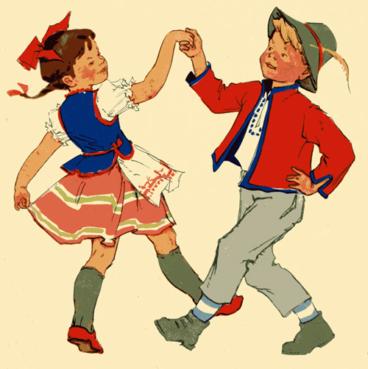
В каждом человеке -
солнце , только дайте
ему светить.
Сократ
Истоки способностей и
дарования детей – на
кончиках их пальцев
В. А Сухомлинский

Slide 3
Актуальность
Одаренные дети ценная, но хрупкая часть нашего общества, один из важнейших ресурсов.
Одаренные дети представляют собой культурный и научный потенциал общества, от них зависит, как будет развиваться наука, техника и культура в будущем.
Задача поддержания и развития творческого потенциала личности по-прежнему остается актуальной и требует дальнейшего разрешения.

Slide 4
Основные цели и задачи
1. Ранняя диагностика одаренности детей в различных областях
образовательной деятельности.
2. Предусматривать степень и методы самораскрытия
одаренных и высокомотивированных детей.
3. Оказание помощи, поддержки одаренным детям в
реализации своих способностей.
4. Организация дополнительного образования с использование
различных форм и методов работы.
5. Вовлечение родителей в работу с одаренными детьми и
установление с ними тесного сотрудничества, обращая их
внимание на развитие способностей ребенка в той или иной
области.

Slide 5
Формы организации работы с одарёнными детьми
1. Совместная творческая деятельность взрослых и детей:
конкурсы, концертные программы, представления на
праздниках и развлечениях в ДОУ, на предприятиях посёлка,
для жителей посёлка.
2. Самостоятельная творческая деятельность: вокал,
хореография, театрализация в повседневной жизни.
Творческие мастерские. Дополнительное образование.
3. Мини-концерты на занятиях, театрализованные игры-спектакли,
посещение детьми концерта совместно с родителями, мини-
концерты в ходе изучения регионального компонента с детьми.

Slide 6
Принципы построения работы с одарёнными детьми
Принцип доступности и индивидуализации - предусматривающий учет возрастных особенностей и возможностей ребенка и определение посильных для него заданий и постепенность усложнения заданий.
Принцип постепенного повышения требований - заключается в постановке перед ребенком и выполнении им все более трудных новых заданий, в постепенном увеличении объема и интенсивности нагрузок.
Принцип систематичности – непрерывность и регулярность занятий.
Принцип сознательности и активности - обучение, опирающееся на сознательное и заинтересованное отношение воспитанника к своим действиям.
Принцип закрепления материала при многократном его повторении.
Принцип гуманности - выражается в безусловной вере в доброе начало, заложенное в природе каждого ребенка, отсутствие давления на волю ребенка; глубокое знание и понимание физических, эмоциональных и интеллектуальных потребностей детей; создание условий для максимального раскрытия индивидуальности каждого ребенка, его самореализации и самоутверждения.
Принцип демократизма - признание равных прав и обязанностей взрослых и ребенка, на создании эмоционально-комфортного климата в детском коллективе.
Принцип наглядности - на начальной стадии разучивания главенствует зрительный анализатор, поэтому очень важен высококачественный практический показ педагогом, в сочетании с образным словом.

Slide 7
Робота с родителями
1. Анкетирование.
2. Индивидуальные беседы.
3. Консультации для родителей.
4. Привлечение родителей к изготовлению
костюмов и атрибутов для выступлений,
театрализации
5. Совместные праздники, музыкальные
«Шоу», концерты.

Slide 8
Ожидаемые результаты
1. Выявление молодых талантов.
2. Выступление с сольными, коллективными
номерами, перед родителями и детьми ДОУ.
3. Участие детей в концертных программах для
жителей посёлка, в фольклорных праздниках,
развлечениях, досугах, на концертах в ДК и С
п. Рыздвяный.
4. Участие в районных и краевых конкурсах.

Slide 9








Наши достижения

Slide 10

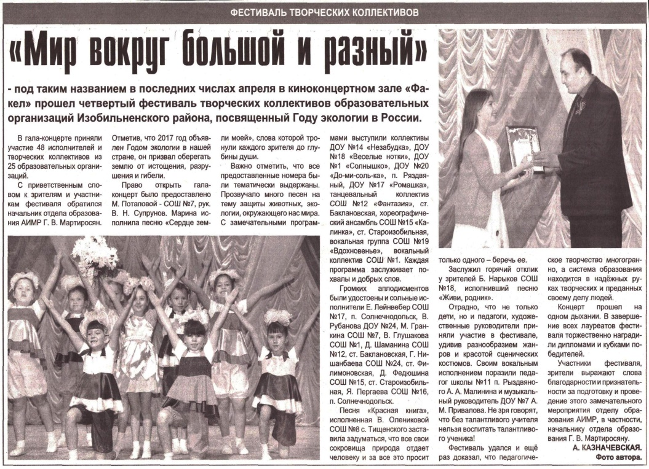


Наши достижения

Slide 11
Все дети рождаются быть успешными. Единственное, в чем они нуждаются – в развитии своих талантов. Вера – двигает горы… вера в детей может поднять их на такие высоты, которые нам трудно даже представить. Каждый день можно собирать большой урожай детских успехов.

Slide 12

СПАСИБО ЗА ВНИМАНИЕ!

